Slide 1
7.7 開発設計

Slide 2
一. ユースケース図
１０
人事システムを作成する予定です。
人事システムでは、「登録担当者」というアクターが存在し、
登録担当者は、「社員を登録する」、「社員を更新する」、「社員を削除する」、「社員を検索する」というユースケースを持ちます。この条件のユースケース図を描いてください。

Slide 3
二. ユースケース図2
１０
ECサイトを作成する予定です。
ECサイトでは、「ユーザー」というアクターが存在し、
皆さんは、ユーザーがECサイトを作るうえで必要なユースケースを記載していただきます。
どのようなユースケースがあるかをユースケース図を描いて下さい。

Slide 4
三. アクティビティ図
１５
以下の自販機アクティビティ図を描いてください。
硬貨を入れる
合計120
・合計<120の時：硬貨を受け付ける
・合計＝120の時：飲み物を出す
・合計>120の時：お釣りを出す
飲み物を出す。

Slide 5
四. アクティビティ図並列処理
１５
以下の仕様を読みアクティビティ図を描いてください。
ユーザーがメールを確認する
新着メールがあった場合
・返事を書く
・スパムを削除する
新着メールがない場合
・処理を終了する

Slide 6
五. シーケンス図
１５
以下の仕様を読みシーケンス図を描いてください。
オブジェクトは「社員」、「鉄道」、「飛行機」
社員の出張先が国内の場合は、鉄道のチケットを注文する
社員の出張先が海外の場合は、飛行機のチケットを
注文する

Slide 7
五. シーケンス図
２０
以下の仕様を読みシーケンス図を描いてください。
オブジェクトは「客」、「店員」、「レジ」
商品がある分だけレジ打ちをする
レジを打った結果を店員が取得する
客が店員にお金を払い、お金をレジにいれる
レジからレシートを店員に、店員からレシートを客に渡す
店員から商品を客に渡す

Slide 8
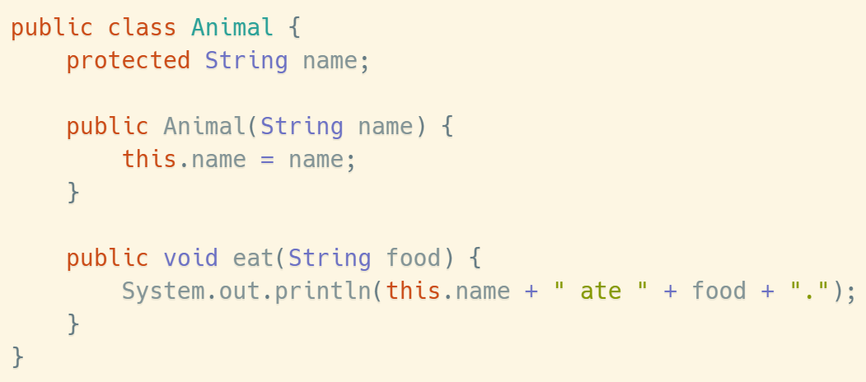
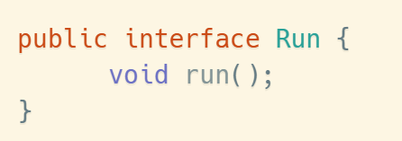
七. クラス図
１５
以下のソースのクラス図を作成しなさい。
P10までソースがあります。

Slide 9
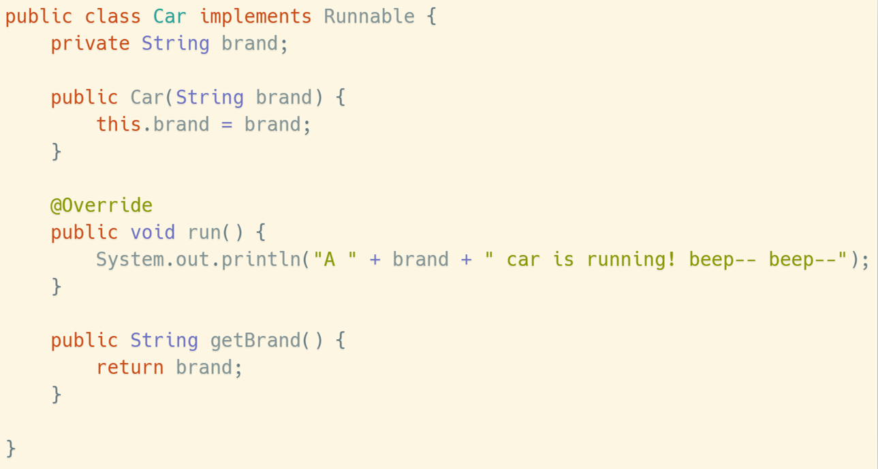
七. クラス図
１５
以下のソースのクラス図を作成しなさい。
P10までソースがあります。

Slide 10
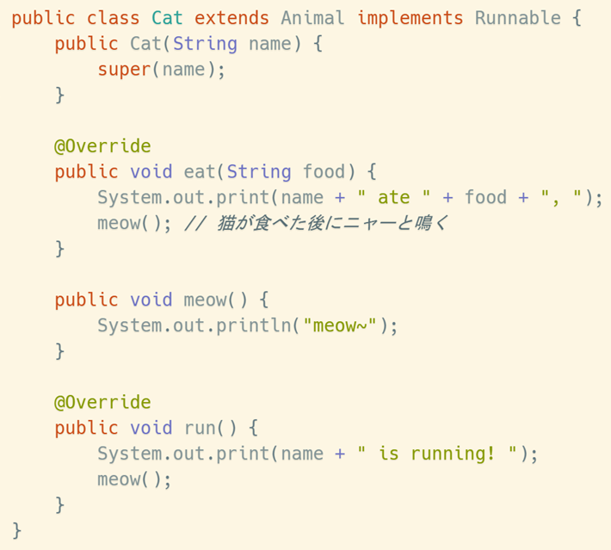
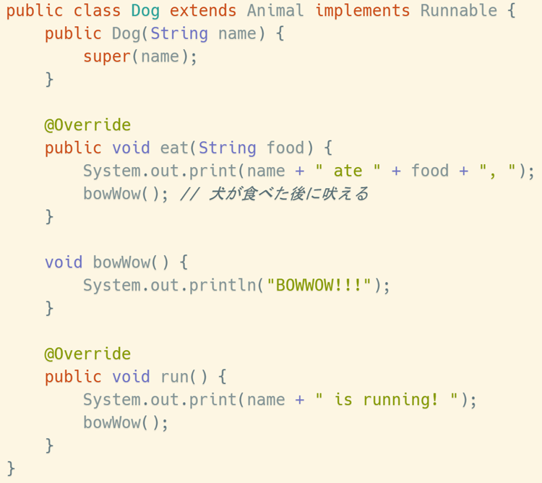
七. クラス図
１５
以下のソースのクラス図を作成しなさい。

